Slide 1
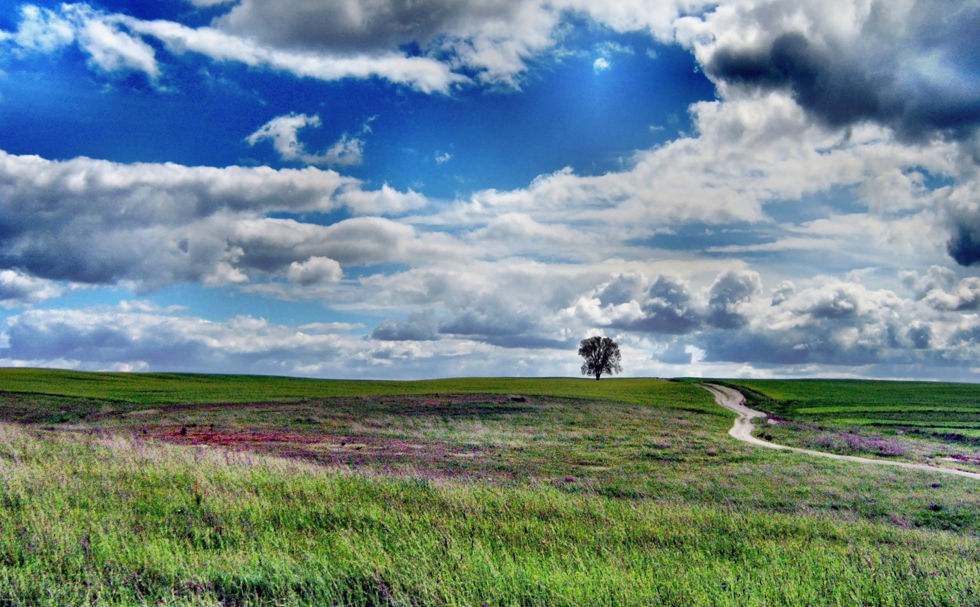
Література рідного краю творчість Волинських письменників

Slide 2
До Вашої уваги короткі відомості про письменників, членів Волинської обласної організації Національної Спілки письменників України. Більш повну і розгорнуту інформацію про їхнє життя та багатогранну творчість Ви знайдете у відділі краєзнавчої роботи.

Slide 3
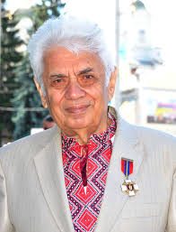
Бондарчук Андрій (1936) - письменник, громадський діяч, народний депутат України першого скликання. Член НСПУ з 2008 року. Автор книг "Знімали у тайзі кіно про хліб", "Стежки до хати", "Голгофа Данила Братковського", "Обірване коріння нації. Волинська хрестоматія" та ін.

Slide 4
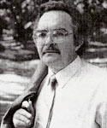
Боярчук Петро (1947) - письменник, журналіст, лауреат Волинської обласної літературно-мистецької премії ім. Агатангела Кримського. Автори книг "Стохід", "Крик голодного звіра", "Дорогами болю", "Бій під стінами храму", "Про що мовчить стара Олика" та ін.

Slide 5
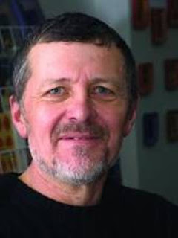
Вербич Віктор (1956) - український поет, есеїст, критик, публіцист, журналіст, перший лауреат літературної премії імені Пантелеймона Куліша. Член НСПУ з 2000 року. Автор книг "Відлуння ночі", "Зорянчині малюнки", "У полотно снігів", "Подих вирію", "Повернення", "За ширмою дощу" та ін.

Slide 6
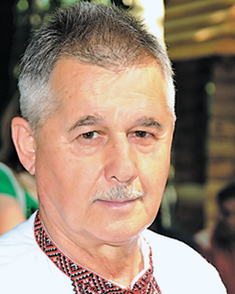
Гей Василь (1942) - поет, прозаїк, публіцист. Член НСПУ з 1974 року, лауреат всеукраїнської літературної премії ім. Андрія Головка за повість "Яворник" (1997), Волинської обласної літературно-мистецької премії ім. Агатангела Кримського. Автор книг "Закон вірності", "Витоки", "Лесин кадуб", "І піснею хата багата", "Великодні світання", "Кому важка наука рідномовності?"Ю, "Погашений світильник" та ін.

Slide 7
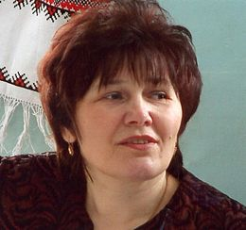
Горик Ніна (1957) - волинська поетеса, Заслужений вчитель України, активний громадський діяч. Член НСПУ з 1995 року. Лауреат літературної премії НСПУ "Благовіст" (2006). Автор книг "Волинь моя, воле...", "Територія слова", "Погожою дниною над Україною", "Повернення мавки", "На ниточці родоводу", "Вересень", "Господарочка","Українська література. 9 клас та ін."

Slide 8
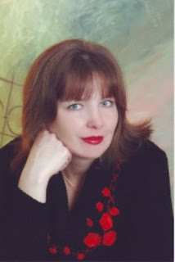
Гранич Наталія (1967) - поетеса, директор Волинської обласної бібліотеки для дітей. Член НСПУ з 2002 року. Лауреат премій "Тріумф", імені Дмитра Нитченка. Автор книг "На білім аркуші молитви", "Крилатий пес розлуки", "Безсмертні лики слів", "Ангелик на долоньках", "Срібна дівчинка" та ін.

Slide 9
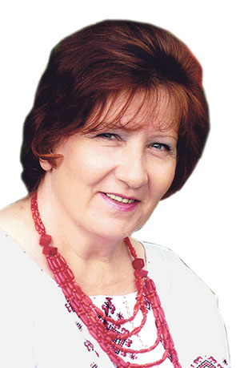
Гуменюк Надія (1950) - поетеса, прозаїк, публіцист. Член НСПУ з 1995 року. Лауреат обласної літературно-мистецької премії імені Агатангела Кримського та Всеукраїнської літературної премії "Благовіст" та переможець багатьої ьіенших конкурсів. Автор книг "Країна світла", "Каріатиди", "Однокрил", "Веселка для веселки", "Зустріч на босому мосту", та ін.

Slide 10
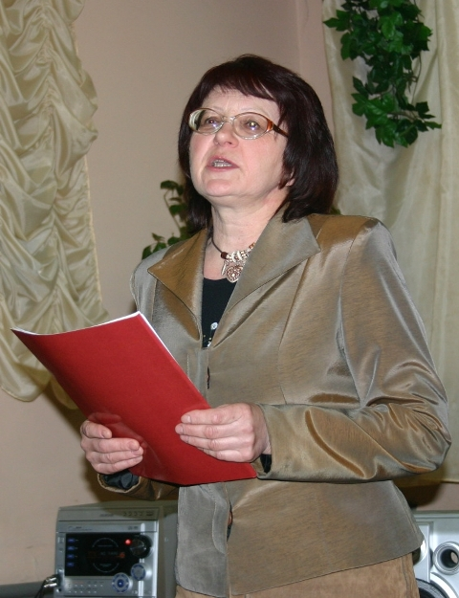
Корецька Клава (1952) - письменниця. Член НСПУ з 1995 року. Автор книг "Час пік", "Збирачі купальського вогню", "Відкрите небо", "Між зіркою й Аїдом", "В очікуванні Адама" та ін.

Slide 11
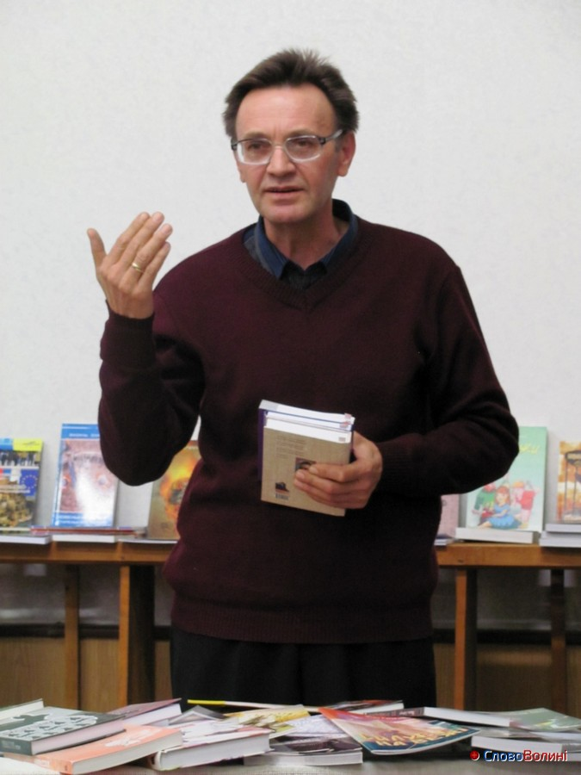
Коробчук Петро (1956) - письменник, журналіст, перекладач. Член НСПУ з 2005 року. Автор книг "Загальний вагон", "Рецедив", "Гіллясте лице", "Сова на книжковій шафі", "Авалон та інші території", "Боса флейта" та ін.

Slide 12
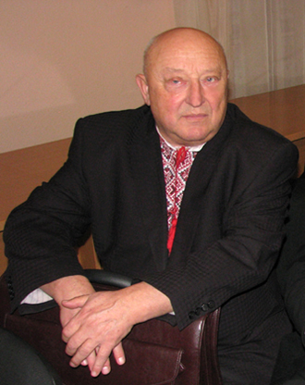
Корсак Іван (1946) - письменник, журналіст. Лауреат премії імені В’ячеслава Чорновола 2007 року (за книгу «Гетьманич Орлик»), премії імені Агатангела Кримського (за книгу «Імена твої, Україно», 2008), Міжнародної літературної премії імені Гоголя («Тріумф», 2008). Член НСПУ з 1992 року. Автор книг "Тіні і полиски", "Покруч", "Оксамит нездавнених літ" та ін.

Slide 13
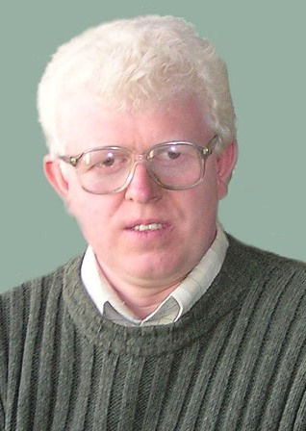
Криштальський Андрій (1969) - поет, прозаїк, публіцист. Член НСПУ з 1999 року. Лауреат літературної премії ім. Василя Стуса. Автор книг "Полум'я перегорілих зір", "Срібні вежі світанку", "Пісня пісень", "Чорний сторож", "Народження світла", "Десятина" та ін.

Slide 14
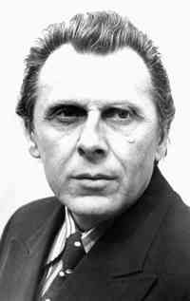
Віктор Лазарук (1933) - поет, прозаїк, публіцист. Член НСПУ з 1968 року. Лауреат літературно-мистецької премії імені Агатангела Кримського (1996). Автор книг "Синь озерна" (1963); "Музика верховіть" (1996); "Шацькі озера" (1975); "Сині очі Волині" (1979); "Озерний дзвін" (1982);
та ін.

Slide 15
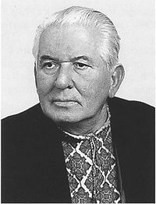
Петро Мах (1934) - поет, прозаїк, публіцист, лауреат обласних мистецьких премій імені Олександра Гаврилюка та Агатангела Кримського, Всеукраїнської літературної премії "Благовіст", почесний професор Волинського національного університету імені Лесі Українки. Нагороджений Відзнакою Президента України. Член НСПУ з 1963 року. Автор книг "Перші промені" (1958); "Поезії" (1960); "Пісня кленів" (1965); та ін.

Slide 16
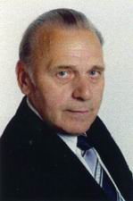
Микола Онуфрійчук (1937) - прозаїк, поет, перекладач, публіцист, краєзнавець, член Національної спілки журналістів України, заслужений працівник культури України, член НСПУ з 2005 року. Автор книг "Солона грудка Холмської землі" (2000), "Загадайлівка" (2000), "Дивниця" (2001), "Лисі та чубаті" (2002), "Холмському роду нема переводу" (2005), "Сонячний зайчик" (2007), та ін.

Slide 17
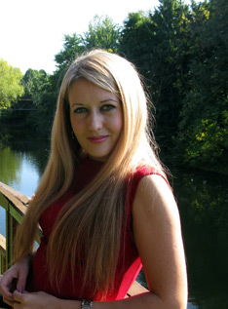
Олена Пашук (Кицан) (1982) - поетеса, переможець обласного літературного конкурсу "Неповторність" (2004), дипломант фестивалю "Молоде вино", лауреат літературного конкурсу "Смолоскип" (2007), а також володар гран-прі Всеукраїнського літературного фестивалю сучасної літератури "Просто так" (2008), лауреат Всеукраїнської літературної премії НСПУ "Благовіст" (2009). З 2002 року є членом НСПУ. Автор книг "За поворотом мого погляду" (2000), "Солоні гнізда" (2005), "Седмиця" (2008), "25-ий кадр" (2010).

Slide 18
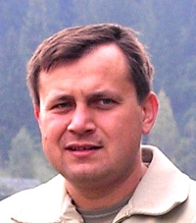
Юрій Сичук (1975) – прозаїк. З 2005 року член НСПУ. У 2002 році став переможцем Міжнародного літературного конкурсу "Гранослов". Перша книга " Час диявола" відзначена українсько-німецькою премією імені Олеся Гончара (2004). У 2006 році заснував альманах сучасної української літератури "Нова проза". Автор книг "Час диявола" (2003), "Вовки" (2006), "Услід за журавлем" (2009).

Slide 19
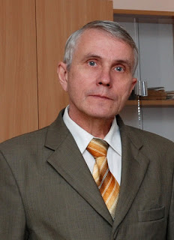
Сергій Цюриць (1956) - прозаїк, поет, член НСПУ з 1988 року. Працював у відділі фольклору обласної молодіжної газети у Луцьку , очолював редакційно-видавничий відділ навчально-методичного центру культури Волині. Нині - працівник прес-служби Волинського обласного управління лісового та мисливського господарства. Автор книг "Зустріч із Сніговичкою" (1986); "Ініціатор" (1987); та ін.

Slide 20
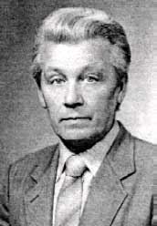
Іван Чернецький (1935) - поет, прозаїк, член НСПУ з 1981 року. Лауреат обласної літературно-мистецької премії імені Агатангела Кримського. Працював учителем історії і географії в селах Чистоводному та Підгірному, що на Одещині. Відтак учителював у селі Печихвости на Волині. З 1964 року працював у Волинському краєзнавчому музеї та Луцькій міськраді. Автор книг "Заручини" (1969); "Зелені хатинки" (1978); "Двоколос" (1980);

Slide 21
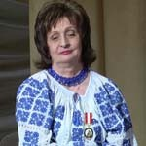
Валентина Штинько (Хмельовська) (1953) - журналістка, письменниця, поетеса. Редактор відділу національного відродження обласної газети "Волинь-нова". Лауреат обласної журналістської премії ім. Полікарпа Шафети у галузі публіцистики. Нагороджена грамотою Верховної Ради України, Золотою медаллю української журналістики. Автор книг "Тінь сльози" (1992); "Тернова хустка" (1999); "Тернослов" (2008); "Наречена гетьманича" (2008); "Давай дружити" (2009).

Slide 22
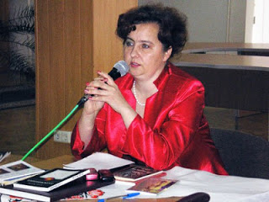
Тетяна Яков'юк (1973) - поетеса, журналістка, член НСПУ з 2004 року. Працювала кореспондентом Луцької районної газети "Слава праці", завідувала бібліотекою в селі Усичі Луцького району, працювала на студії "Олекса", у Волинській обласній друкарні.
Автор книг "Який же присмак Доля має?" (1992); "Пришестя у світ" (1999); "Затемнення" (2003);

Slide 23
Підготував
студент 11-ОРЕ групи
Романов Віталій

